Slide 1
Haushaltsrede von
Kämmerer
Dirk Meussen am 19.10.2017 zur Einbringung des Etats und des Stellenplans
Haushalt 2018 – Entwurf –

Slide 2

Haushaltsausgleich!
Konjunktur / Steuern
Zinsen
Haushaltssanierungsplan

Slide 3

„Voll im Soll“!
17/123: „Finanzcontrolling“
17/138: „Jahresabschluss der Stadt Haltern am See zum 31.12.2016“
17/139: Gesamtabschlüsse 2011 bis 2015
17/140: „Entwurf des Gesamtabschlusses 2016 der Stadt Haltern am See “

Slide 4
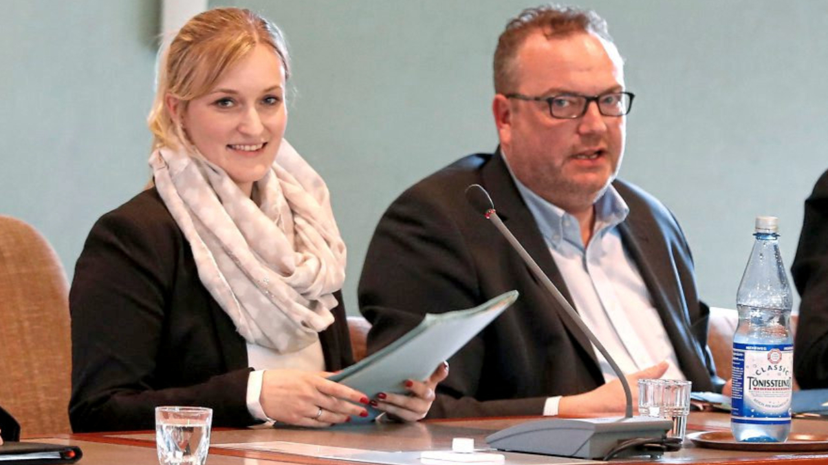
Beauftragte des Landes NRW

Slide 5
„Überschuss“ 2018
=
51.707 €

Slide 6
Erträge und Aufwendungen
Erträge
Aufwendungen
102,330 Mio. €
102,279 Mio. €
„Überschuss“ = 51.707 €

Slide 7
Entstehung des Haushaltsausgleichs
Prognose mittelfristige Ergebnisplanung 2017: 514.056 €
+ Verbesserungen
Aufkommen der Gewerbesteuer + 1.360 TEUR
Gemeindeanteil an der Einkommensteuer + 348 TEUR
Gemeindeanteil an der Umsatzsteuer + 226 TEUR
Schuldendiensthilfe des Landes („Gute Schule 2020“) + 451 TEUR
Zinsen Liquiditätskredite (Kassenkredite) + 362 TEUR
Zinsen Investitionskredite + 90 TEUR
Abschreibungen und Sonderposten + 121 TEUR
Rettungsdienst + 128 TEUR
Unterhaltung von Gebäuden + 270 TEUR

Slide 8
Entstehung des Haushaltsausgleichs
- Verschlechterungen
Schlüsselzuweisungen - 1.435 TEUR
Schulpauschale (konsumtiver Teil) - 164 TEUR
Personal- und Versorgungsaufwendungen - 379 TEUR
Leistungen an Berechtigte nach AsylbLG - 777 TEUR
Ambulante, pädagogische und therapeutische Leistungen - 257 TEUR
Unterhaltung der Schulgebäude (u.a. „Gute Schule 2020“) - 553 TEUR
Ausbau und Erweiterung Kommunalfriedhöfe - 170 TEUR
Anteil Halterns an den Kosten zur Beseitigung der Bahnübergänge - 100 TEUR
=> Überschuss 2018 52 TEUR

Slide 9
Investitionen 2018
Wesentliche Investitionsmaßnahmen
Straßen- und Radwegebaumaßnahmen 2,48 Mio. €
Baugebiet „Elterbreischlag“ , Borkenbergestraße,
Hullerner Straße, Am Schiötten
Hochbaumaßnahme 2,80 Mio. €
Neubau KiTa an der Lohausstraße
Sonstige wesentliche Baumaßnahmen 0,33 Mio. €
Kinderspielplätze, Friedhöfe
Erwerb von beweglichen Sachen des Anlagevermögens 1,80 Mio. €
Fahrzeuge und Geräte für Feuerwehr und Technische Dienste,
Schulbereich, Kindertageseinrichtungen
Erwerb von Grundstücken und Gebäuden 2,30 Mio. €
insb. Erwerb einer Asylbewerberunterkunft von den Stadtwerken GmbH
Notes:
18.10.2016 Folie gekürzt (SRi)

Slide 10
Finanzierung der Investitionen
Zuweisungen für Baumaßnahmen 0,94 Mio. €
Investitionspauschale nach dem GFG 2,50 Mio. €
  Fachpauschalen 0,71 Mio. €
  (investiver Anteil Schul-und Sportpauschale, Feuerschutzpauschale)
  Beiträge und ähnliche Entgelte 0,14 Mio. €
  (z. B. Erschließungsbeiträge)
  Veräußerung von Sachanlagen 0,88 Mio. €
  (z. B. Grundstücksverkäufe)
  Investive Einzahlungen insgesamt 5,10 Mio. €
  Investitionen insgesamt 9,90 Mio. €
  Sollten in der Haushaltsausführung die investiven Auszahlungen die investiven Einzahlungen übersteigen, wird eine Kreditfinanzierung notwendig.
Notes:
18.10.2016 Folie gekürzt (SRi)

Slide 11
Personal- u. Versorgungsaufwendungen
Personalaufwand
Versorgungsaufwand

Slide 12
Entwicklung Stellenplan
(Gesamt)

Slide 13

Prognoserechnung 2018 - 2021
 | 2018 | 2019 | 2020 | 2021
 |  | Beträge in TEuro
Ergebnisse HSP 2012 – 2021 | 282 | 545 | 1.962 | 18
Ergebnisse 1. Fortschreibung | 685 | 931 | 2.486 | 601
Ergebnisse 2. Fortschreibung | 859 | 1.120 | 2.616 | 415
Ergebnisse 3. Fortschreibung | 910 | 957 | 2.383 | 62
Ergebnisse 4. Fortschreibung | 458 | 1.139 | 2.482 | 83
Ergebnisse 5. Fortschreibung | 514 | 1.665 | 3.429 | 387
Ergebnisse 6. Fortschreibung | 52 | 5 | 2.079 | 1.553

Slide 14
Finanzplanung Kreis RE
Haltern am See: 2019 2020 2021
Vergleich zur mittelfr. Finanzplanung + 212.950 € + 285.350 € > 500.000 €

Slide 15
Prognoserechnung 2018 - 2021
 | 2018 | 2019 | 2020 | 2021
 |  | Beträge in TEuro
Ergebnisse HSP 2012 – 2021 | 282 | 545 | 1.962 | 18
Ergebnisse 1. Fortschreibung | 685 | 931 | 2.486 | 601
Ergebnisse 2. Fortschreibung | 859 | 1.120 | 2.616 | 415
Ergebnisse 3. Fortschreibung | 910 | 957 | 2.383 | 62
Ergebnisse 4. Fortschreibung | 458 | 1.139 | 2.482 | 83
Ergebnisse 5. Fortschreibung | 514 | 1.665 | 3.429 | 387
Ergebnisse 6. Fortschreibung | 52 | 5 | 2.079 | 1.553

Slide 16
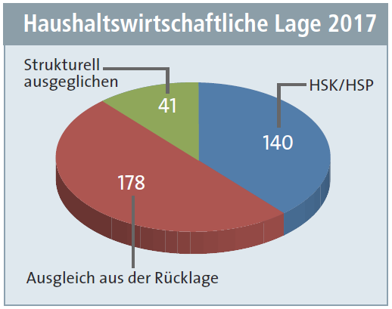
Misere der Kommunalfinanzen
Quelle: StGB NRW 05/2017

Slide 17
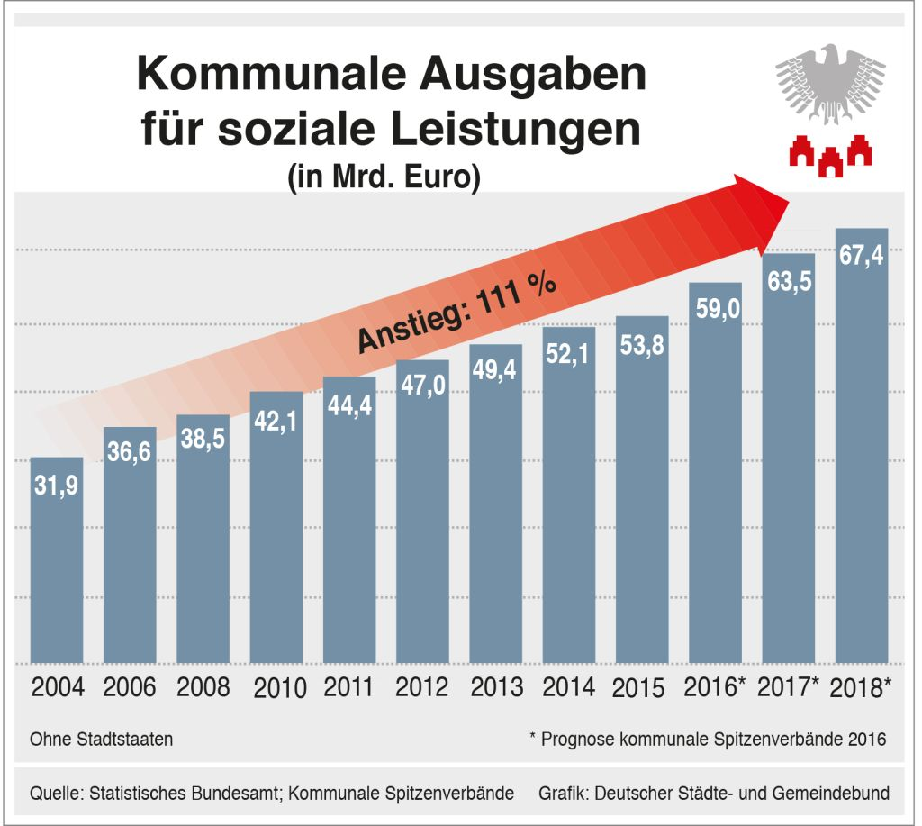
Soziallasten

Slide 18
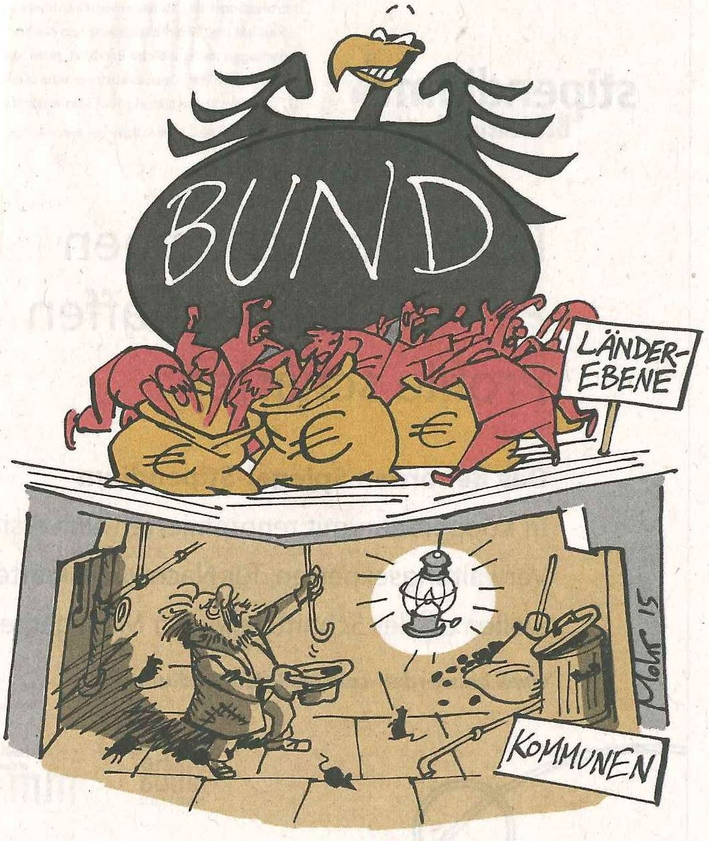
„Finanzwirtschaftliche Nahrungskette“
Zeichnung: Burkhard Mohr, Behördenspiegel

Slide 19


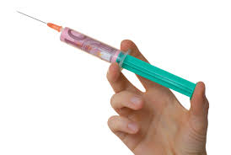
Fördermittelpolitik

Slide 20

Guter Hoffnung …?
Danke für Ihre Aufmerksamkeit!

